Slide 1
Защитники земли русской

Slide 2
Защитник отечества - это человек, который глубоко убеждён в своей принадлежности к той Стране, в которой он родился, либо оказался волею судьбы, и готовый любыми доступными ему способами, будь то: сила, выносливость, хитрость, ловкость рук, умение получать необходимую информацию, опыт служения в рядах системных служб, владение стратегией и тактикой, любовь к Родине и малой Родине, желание защитить своих близких, справедливость и стремление выжить самому и спасти других, желание укрепить позитивные отношения между представителями любых национальностей, конфессий и готовый сделать хоть что-нибудь малое, чтобы все остальные могли спать спокойно. Это не обязательно должен быть мужчина. Это может быть и женщина, и ребёнок в сознательном возрасте. А защита Отечества - это не обязательно подвиг. Это участие, это соблюдение законов, это готовность прийти на помощь и это Любовь к земле и людям.

Slide 3
Настоящий человек независимо от возраста и пола это делает в силу своих возможностей и способностей. Мальчик, уступивший в транспорте место старшему, убедивший прохожего поднять брошенный окурок, посадивший дерево у себя во дворе, - тоже защитник Отечества, как и пограничник. И то, и другое одинаково важно. И без того, и без другого Отечества быть не может. Настоящий защитник Отечества будет защищать ценности, принципы жизни и нравственного поведения, основанные на бережном отношении к природе, к своей стране, к родителям и друзьям, к другим людям (знакомым и незнакомым). Он будет защищать традиции и все то наследие, которое оставили ему родители. Наследие наших предков – это то, чем мы гордимся, то, что позволяет человеку (к сожалению, не каждому) оставаться Человеком. Защитник этих нравственных принципов, этого наследия и может называться защитником Отечества, настоящим патриотом своей страны."Защитник Отечества" имеет не только оборонный смысл, в полном смысле - это любовь к Отечеству.
Настоящий человек независимо от возраста и пола это делает в силу своих возможностей и способностей. Мальчик, уступивший в транспорте место старшему, убедивший прохожего поднять брошенный окурок, посадивший дерево у себя во дворе, - тоже защитник Отечества, как и пограничник. И то, и другое одинаково важно. И без того, и без другого Отечества быть не может. Настоящий защитник Отечества будет защищать ценности, принципы жизни и нравственного поведения, основанные на бережном отношении к природе, к своей стране, к родителям и друзьям, к другим людям (знакомым и незнакомым). Он будет защищать традиции и все то наследие, которое оставили ему родители. Наследие наших предков – это то, чем мы гордимся, то, что позволяет человеку (к сожалению, не каждому) оставаться Человеком. Защитник этих нравственных принципов, этого наследия и может называться защитником Отечества, настоящим патриотом своей страны."Защитник Отечества" имеет не только оборонный смысл, в полном смысле - это любовь к Отечеству.

Slide 4
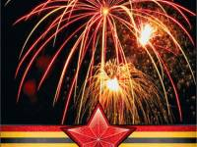
Кто такой защитник Отечества? Это настоящий мужчина – воин, храбрый и благородный рыцарь. Он спасает слабых, он не дрожит перед врагом. Такой человек может быть военным или полицейским. Но совсем необязательно для него держать в руках оружие, потому защитник Отечества может быть и врачом, спасателем или пожарным. Обычно в праздник 23 февраля поздравляют мужчин. А ведь защищать Родину может и женщина.
История знает много примеров этому. Во время Великой Отечественной Войны медсестры спасали тысячи жизней раненых бойцов. Часто эти хрупкие девушки на себе выносили с поля боя раненых бойцов, здоровенных парней. И все это происходило под огнем и обстрелом врага.

Slide 5
Первые защитники
Первые защитники земли
русской относятся к
былинному эпосу:
Илья Муромец, Добрыня
Никитич и Алеша Попович.
Именно они охраняли
рубежи земли русской от
многочисленных врагов.
Зорко осматривают они
границы. В те далекие
времена прославились
они силушкой
богатырской и
большой любовью к
своему Отечеству.
Иван - Богатырь - мифологизированный персонаж русской богатырской сказки, обладающий чертами эпического героя.
Похожий образ героя - богатыря встречается в украинских, белорусских, латышских и других славянских сказках

Slide 6
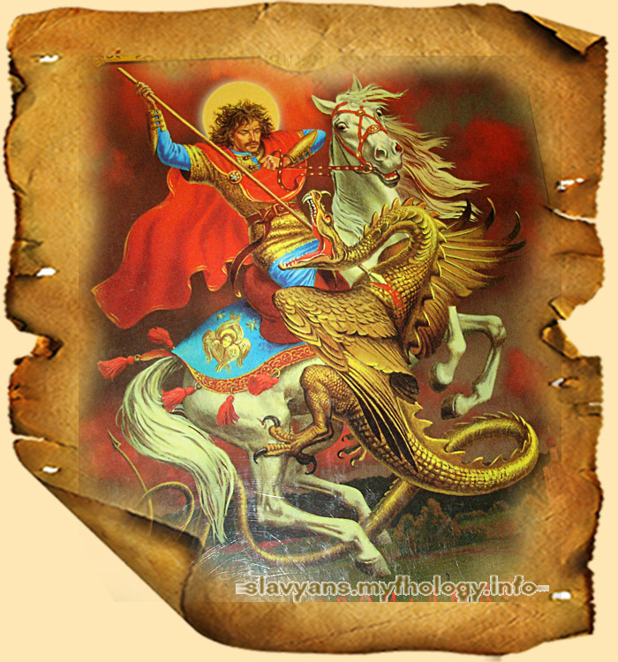
Георгий Победоносец
- в рус. фольклоре Егорий Храбрый, в христианских и мусульманских преданиях воин-мученик, с именем которого фольклорная традиция связала в частности мотив драконоборчества. Во время гонения на христиан его пытались принудить истязаниями к отречению от веры и в конце концов отрубили ему голову. Это ставит Георгия в один ряд с другими христ. мучениками из военного сословия, которые после превращения христианства в государственную религию стали рассматриваться как небесные покровители «христолюбивого воинства» и восприниматься как идеальные воины (хотя их подвиг связан с мужеством не на поле брани, а перед лицом палача).

Slide 7
Александр Невский
А еще наше Отечество в разное время защищали полководцы Александр Невский( битва на Чудском озере. Наши воины сражались с рыцарями
Левонского ордена. Есть награда – орден Александра Невского). Основные свои военные победы князь Александр одержал в молодости
. Во время Невской битвы (1240 год) ему было от силы 20 лет, во время Ледового побоища — 22 года. Впоследствии он прославился более
как политик и дипломат, однако периодически выступал и как военачальник. За всю свою жизнь князь Александр не проиграл ни одного сражения.
– Александр Невский канонизирован как благоверный князь.

Slide 8
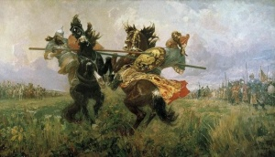
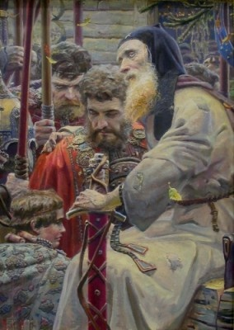
Куликовская битва 1380 г. - важнейшее событие в истории средневековой Руси. Битва на Куликовом поле послужила началом освобождения Северо-Восточной Руси от ига Золотой Орды. Александр Пересвет и Андрей Ослябя причислены к лику святых как святые воины-монахи. В честь Андрея Осляби и Александра Пересвета были названы броненосцы Российского флота, погибшие в русско-японской войне.
21 сентября отмечаются две знаменательные даты: первая - это духовный праздник - Рождество Богородицы, второй - годовщина Куликовской битвы. На Куликово поле во главе своих дружин отправились несколько русских князей, но вернулись они оттуда - единым русским народом.
Но не только величие русского народа проявилось в этой битве. Тогда в составе рус-ских войск были и представители других наро-дов, которые сложили свои головы в этом же сражении. Другие народы всегда приходили к нам на помощь и бились вместе с русскими. Это праздник всех народов - только вместе мы сила!

Slide 9
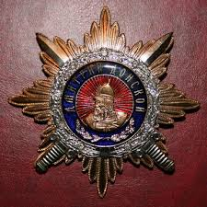
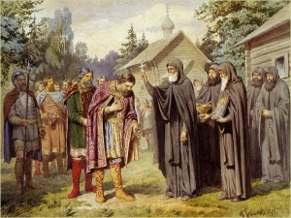
Более 600 лет назад боролся с татаро - монголами Дмитрий Донской. Вдохновил и поддержал его преподобный Сергий Радонежский. Были одержаны значительные военные победы над Золотой Ордой.

Slide 10
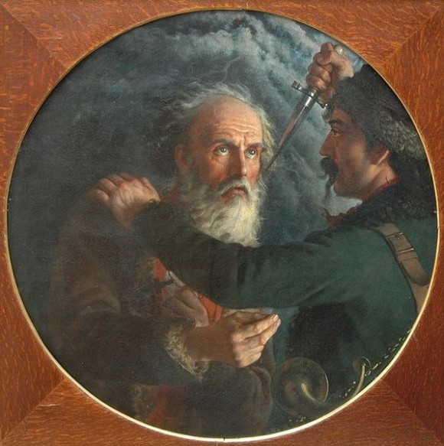
В 1612 году во времена польской интервенции простой русский крестьянин Иван Сусанин завел большой отряд врагов в непроходимые леса. По дороге он зашел в свою избу и незаметно отправил своего маленького сынишку к царю, чтобы предупредить его об опасности. Заведя ляхов в непроходимую чащу, Иван Сусанин произнес: «Злодеи! Вот голова моя; делайте со мною, что хотите; кого вы ищете, тот вам не достанется!».
М.И.Скотти «Подвиг Ивана Сусанина» (1851

Slide 11
Подвиг гражданина Минина и князя Пожарского золотыми буквами вписан в историю России. Их имена всегда ассоциировались с истинным патриотизмом и самоотверженностью. Не случайно в сложные для страны периоды память о героическом ополчении поднимала россиян на новые подвиги. Второ́е наро́дное ополче́ние, или Второе зе́мское ополчение — возникшее в сентябре 1611 года в Нижнем Новгороде для борьбы с польскими интервентами. состояло из отрядов горожан, крестьян центральных и северных районов России. Руководители — Кузьма Минин и князь Дмитрий Пожарский. В августе 1612 года с частью сил, оставшихся под Москвой от Первого ополчения, разбило польскую армию под Москвой, а в октябре 1612 года — полностью освободило столицу от оккупации интервентами.
В самом сердце Москвы — на Красной площади — расположен памятник Минину и Пожарскому. Если быть точнее, скульптурная группа установлена перед Собором Василия Блаженного. Она посвящена Кузьме Минину и Дмитрию Михайловичу Пожарскому, руководителям второго народного ополчения во время польской интервенции, и победе над Польшей в 1612 году.

Slide 12
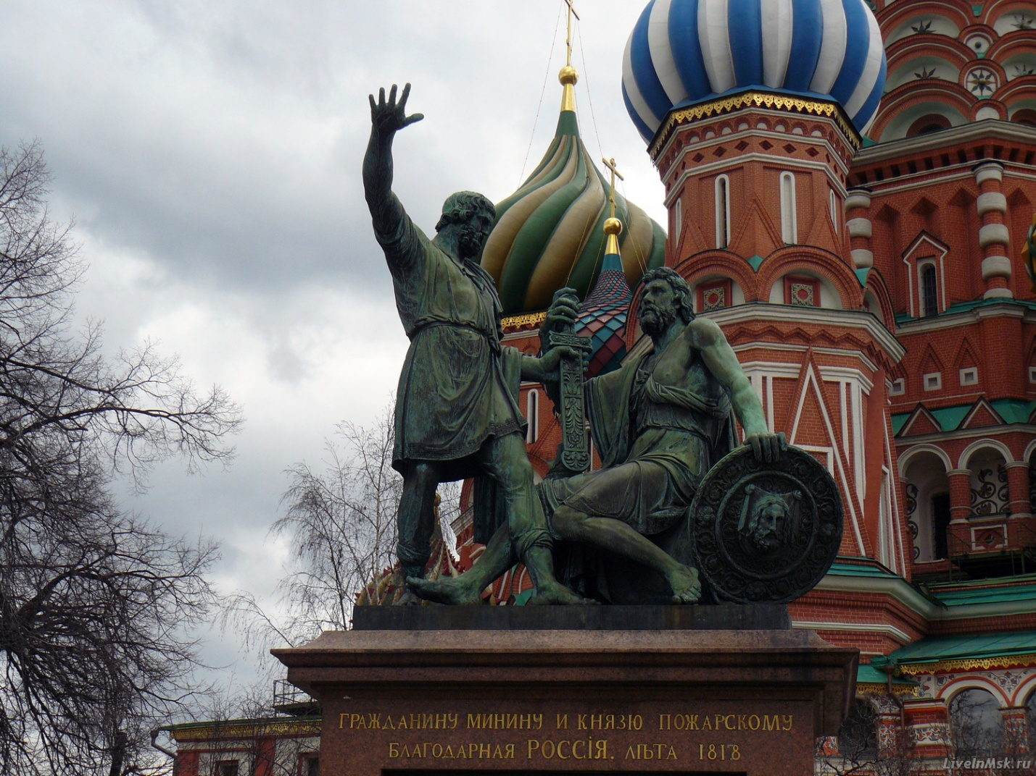

Slide 13
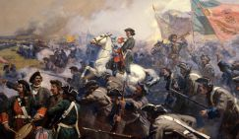
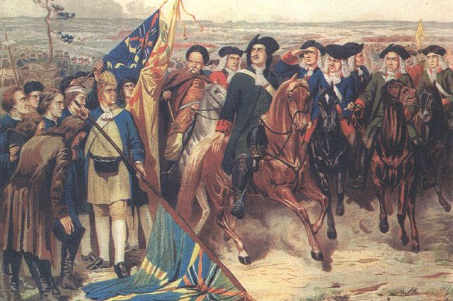
В 1709 году Полтавской битвой северной войны со шведами командовал Петр Первый. В 1709 года 8 июля поблизости Полтавы случилось завершающее сражение Северной войны, где наша армия под управлением Петра I уничтожила войска короля Швеции Карла XII. Разгром шведской армии привёл к перелому в Северной войне в пользу России и к концу господства Швеции в Европе.
Фрагмент диорамы «Полтавская битва» (художники Анатолий Горпенко, Георгий Марченко и Николай Жашков)

Slide 14
Александр Суворов
Яркий во всех отношениях человек, он прославился среди современников не только своими победами, но и своей неординарностью или, как тогда говорили, - чудачества-ми. Для нас же, потомков, уроки Суво-рова - это весь его боевой путь, от Бер-лина и Варшавы до Измаила и Очакова, от Волги и до Альп. Знаменитый рус-ский полководец Александр Василь-евич Суворов создал науку побеждать. Он говорил: «Всякое дело начинай бла-гословением Божьим. До издыхания будь верным Государству и Отечеству, убегай от роскоши, праздности, корыс-толюбия»

Slide 15
Переход Суворова через Альпы
За этот беспримерный по трудностям и героизму поход Суворов был удостоен высшего воинского звания генералиссимуса, став четвёртым гене-ралиссимусом в России.
В Швейцарском походе потери русской армии составили около 5 тыс. человек (до 1/4 армии), многие из кото-рых разбились при переходах. Однако потери французских войск, обладавших подавляющим превосходством в чис-ленности, превосходили потери русских войск в 3-4 раза.

Slide 16
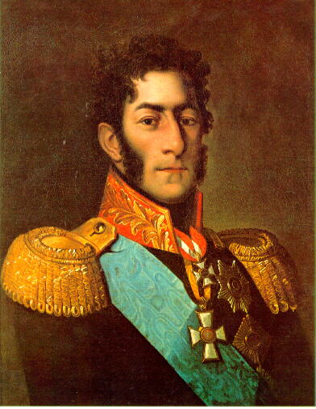
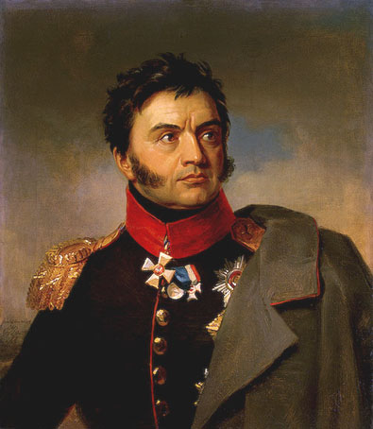
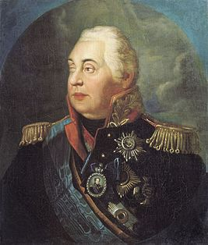
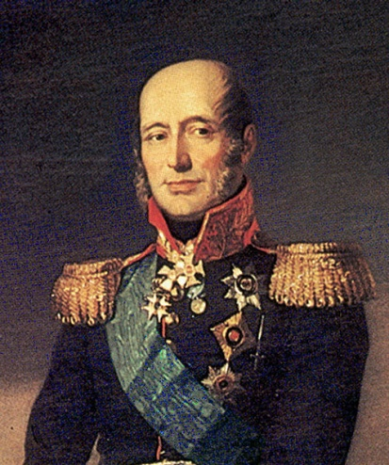
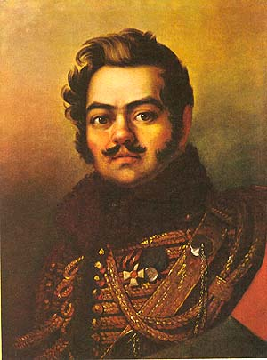
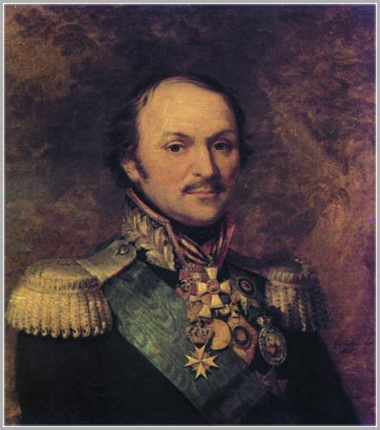
3 сентября 1812 года русская армия расположилась у села Бородино на заранее определенных позициях. Здесь главнокомандующий – Михаил Иллари-онович Кутузов решил дать армии Наполеона решающее сражение. Бородинское сражение – крупнейшее в Отечественной войне 1812 года между русской и фран-цузской армиями произошло 7 сентября 1812 года у села Бородино (124 км западнее Москвы).
фельдмаршал
Михаил Илларионович Кутузов
ЗАЩИТНИКИ – ГЕРОИ - Багратион, Барклай-де- Толли, Раевский, Давыдов, Платов, ….

Slide 17
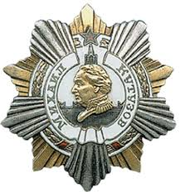
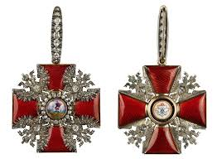
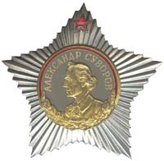
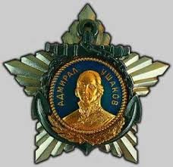
В 1698 году Петром 1 был учреждён первый в России орден для награждения за воинские подвиги и государственную службу. В честь знаменитых защитников Отечества есть награды им. Дмитрия Донского, Александра Невского, Георгия Победоносца, ордена Суворова, Кутузова, Нахимова, Жукова, Святого Великомученика и Победоносца, За заслуги перед Отечеством, Пушкина, Георгиевский крест, медали Ушакова Нахимова, Нестерова.

Slide 18
Великая отечественная война началась 22 июня 1941 года. На этой войне погибло множество людей, многие были ранены. Наша страна не была готова к войне. У наших солдат не хватало оружия, танков, пулеметов, гранат, но не- смотря на это наши войска не сдавались и шли вперед.

Slide 19
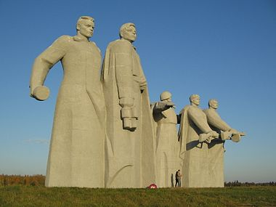
--- «Велика Россия, а отступать некуда – позади Москва!» разъезд Дубосеково 1941 год ноябрь
28 героев панфиловцев (политрук Клочков )

Slide 20
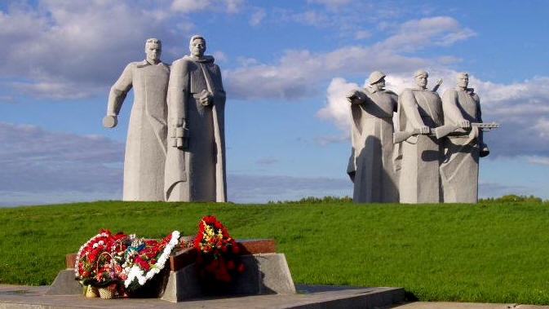
Мемориал «Героям-панфиловцам» у разъезда Дубосеково

Slide 21
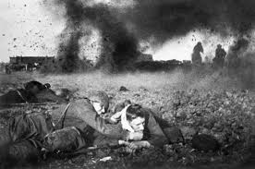
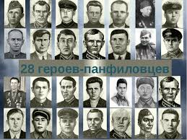

Slide 22
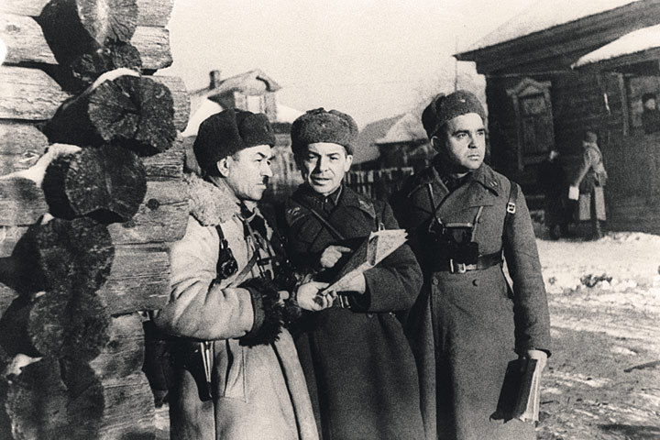
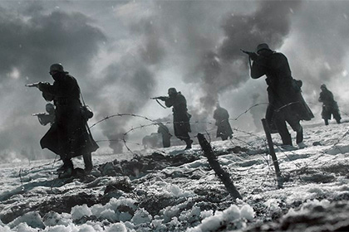

Slide 23
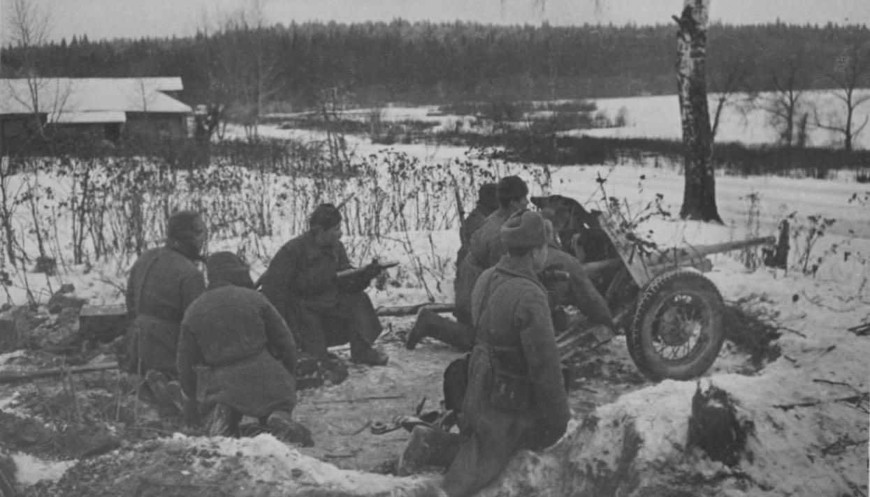
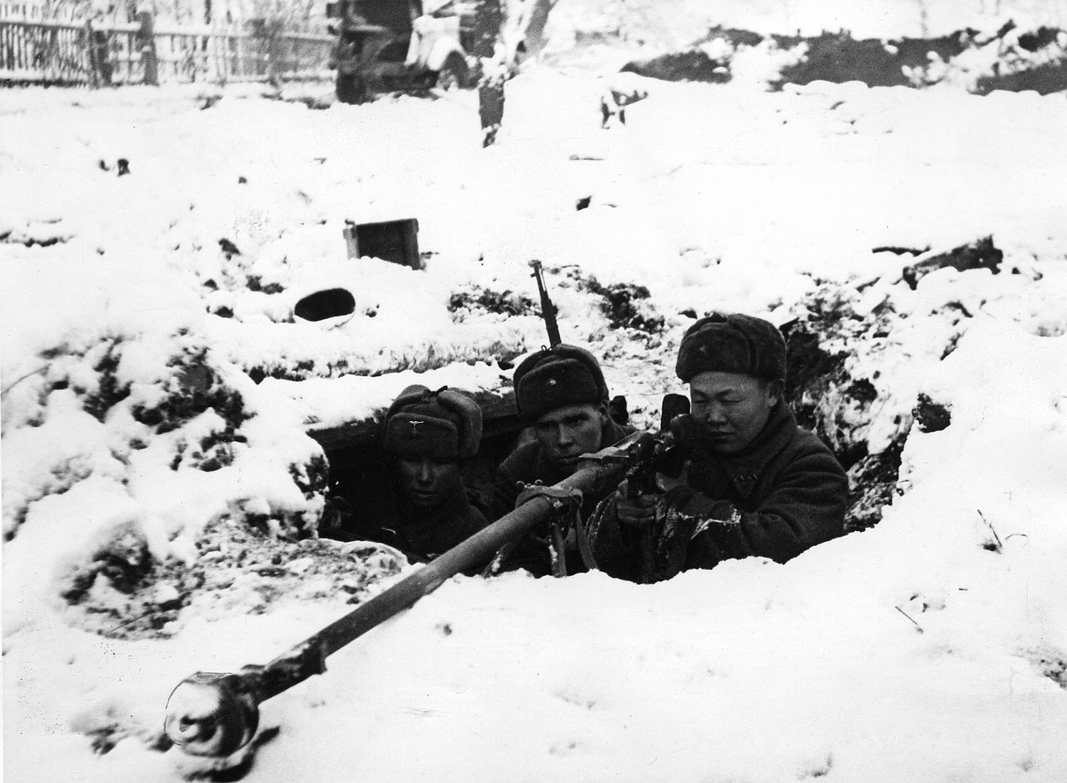
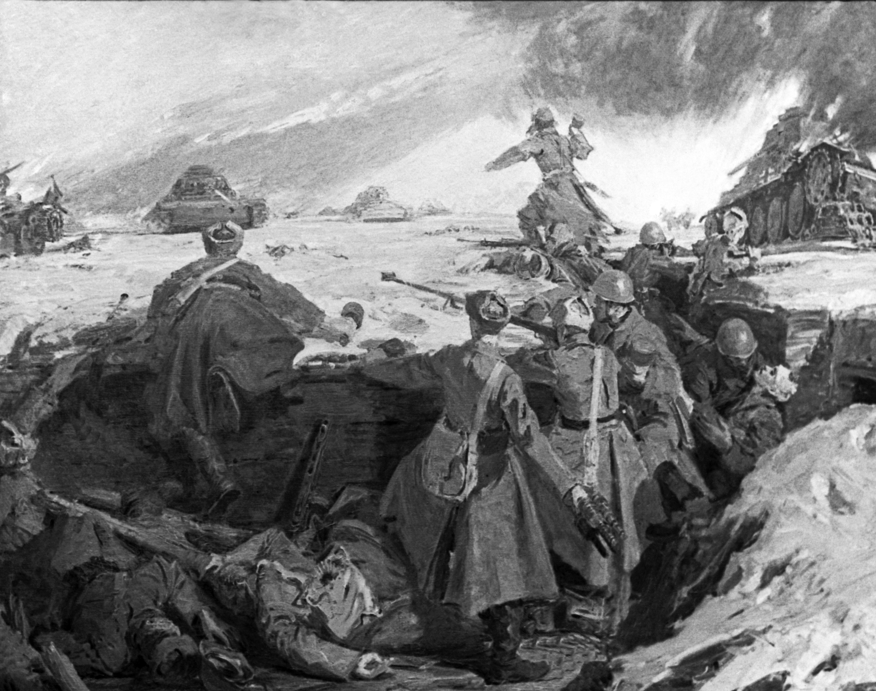

Slide 24
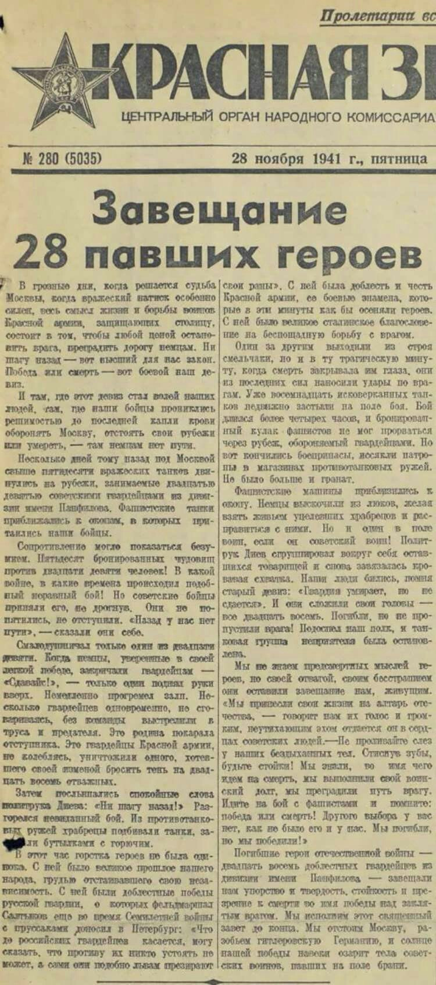
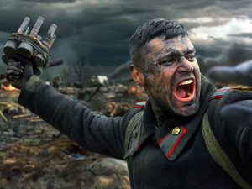
8 декабря 2016 Россияне назвали одним из лучших отечественных фильмов 2016 года «28 панфиловцев».

Slide 25
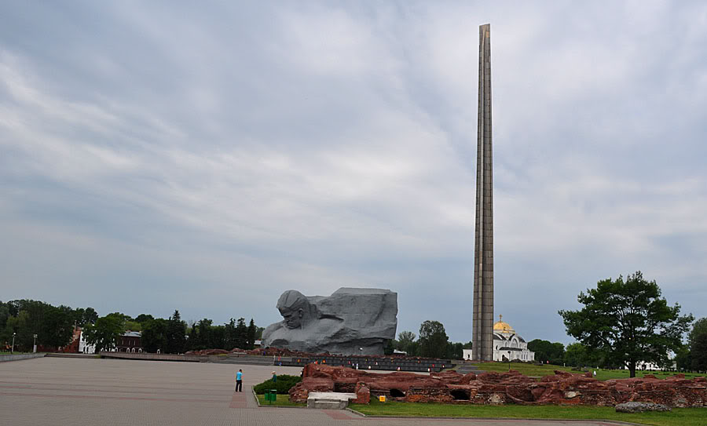
Оборона Брестской крепости - пример мужества и стойкости советского наро-да в борьбе за свободу и независимость Родины, яркое проявление нерушимого един-ства народов СССР. Защитники крепости - воины более чем 30 национальностей СССР - до конца выполнили свой долг перед Родиной. С 22 июня до 23 июля 1941 года подраз-деления Красной Армии (всего около 3,5 тысяч человек) обороняли Брестскую кре-пость. В результате внезапного нападения гарнизон Брестской крепости войны оказал-ся отрезанным от основных частей Красной армии. Бои шли на всей территории кре-пости, гарнизон в течение месяца отбивал атаки немцев, но силы были неравны.

Slide 26
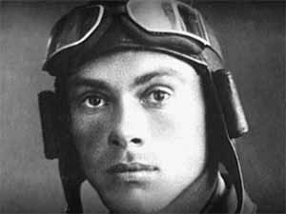
Летчик Николай Гастелло во время Великой Отечественной войны направил свой горящий самолет на скопление врага.
Николаю Гастелло было суждено совершить бессмертный подвиг, который остался в памяти народа. Николай родился в Москве в 1907 году. Его отец был родом из Белорус-сии. В 16 лет Николай стал работать. В 1932 году был призван в Красную армию. Определили его быть пилотом. Обучение будущий герой проходил в Луганской авиашколе

Slide 27
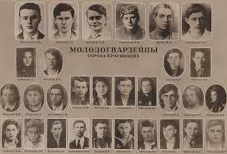
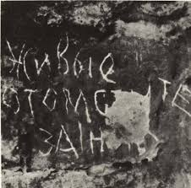
Зоя Космодемьянская и Молодая гвардия. Партизаны и подпольщики.

Slide 28
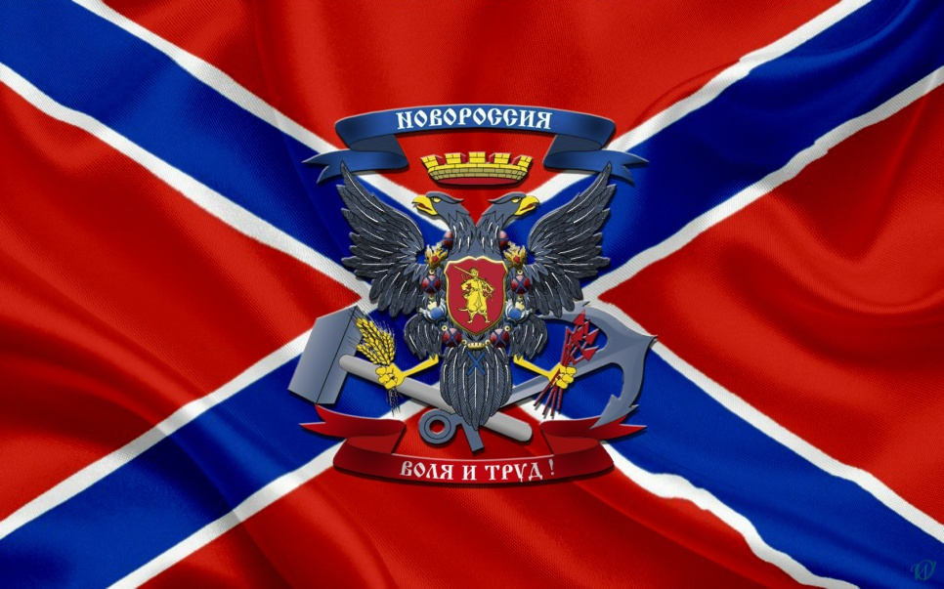
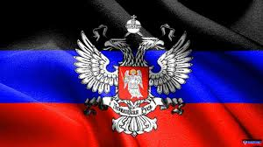
В стране, такой непобедимой, Что Новороссией зовут, Победы луч неугасимый Укажет нам надежный путь. У нас у всех большое сердце, Мы знаем, как свой край любить. Пусть будет Мир и светит солнце, С надеждой, верой будем жить!
Раиса Боровик г. Комсомольское
Пока свободою горим, Пока сердца для чести живы, Мой друг, Отчизне посвятим
Души прекрасные порывы!
А. С. Пушкин «К Чаадаеву»

Slide 29
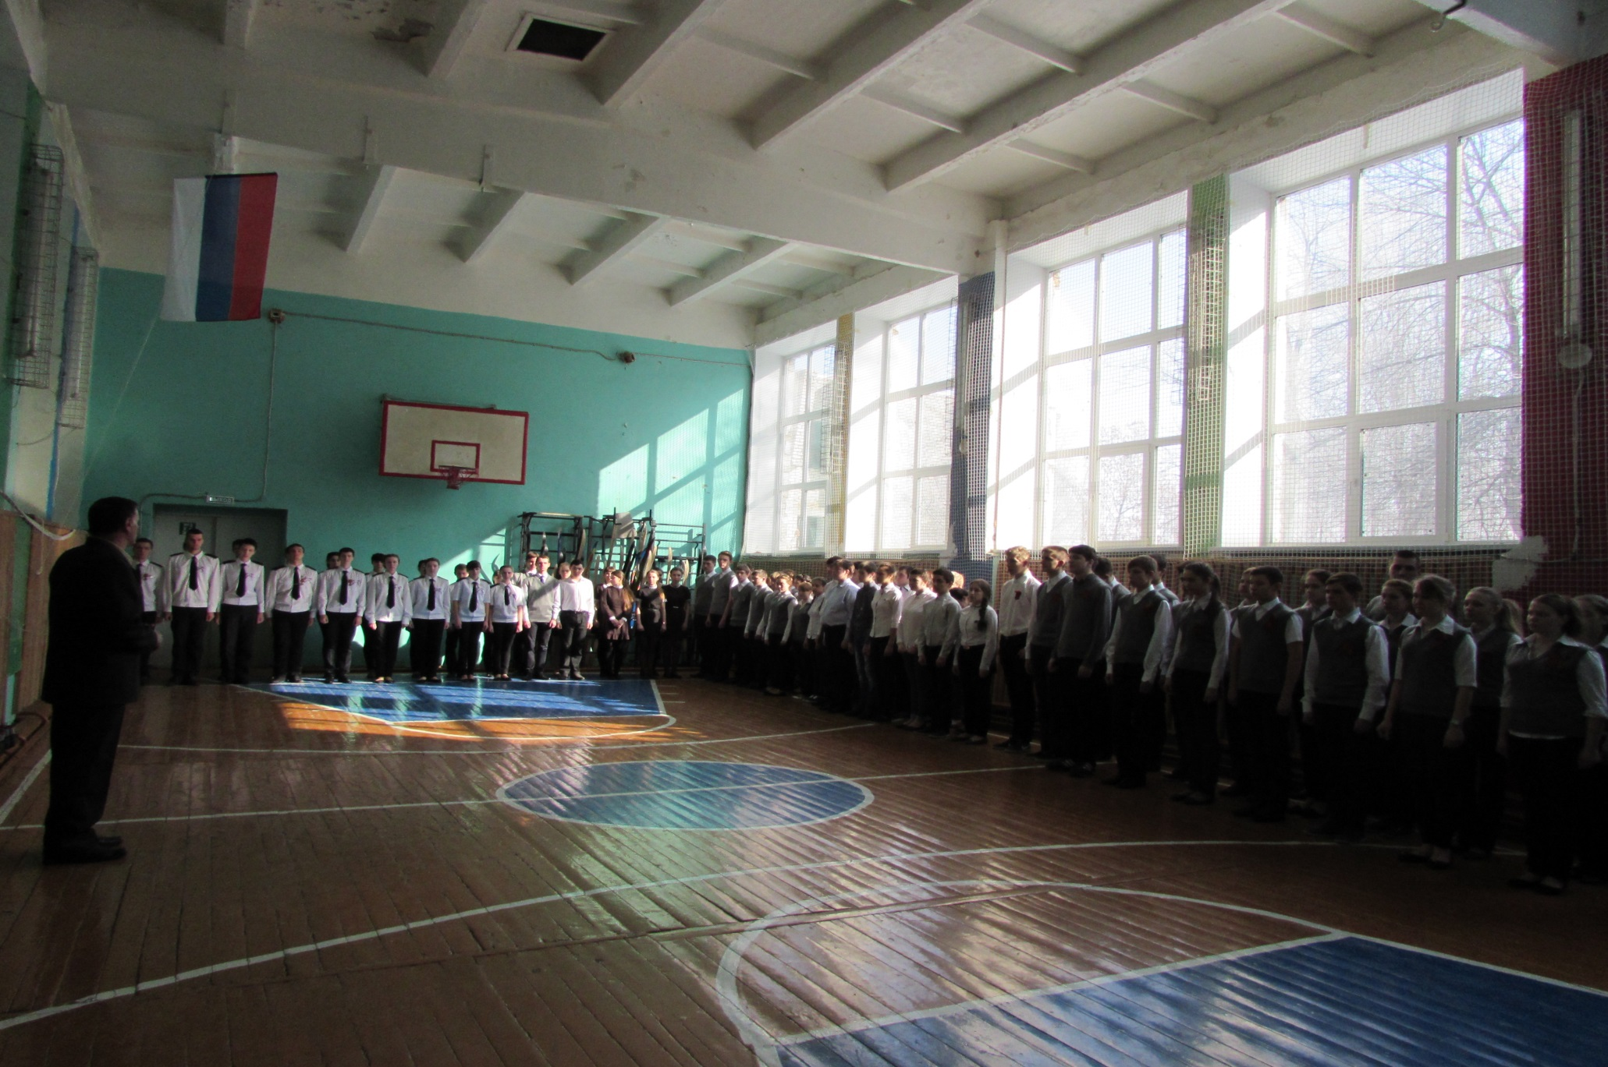
Нам есть с кого брать пример!

Slide 30
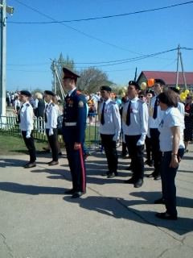
Военно – патриотический Клуб «Единство»

Slide 31
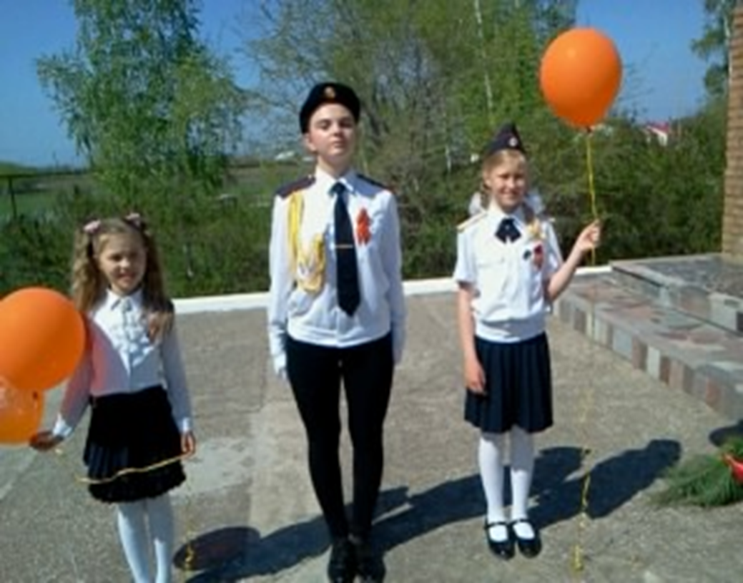

Slide 32
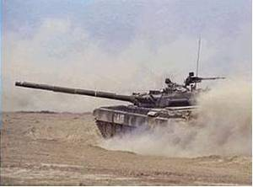
Мы под надежной защитой
Защитник Отечества - воин, солдат.
Надёжный товарищ и любящий брат.
Ты - сын, внук, родитель, супруг, дед и зять.
Ты ценишь Земли древней каждую пядь!
Будь сильным, уверенным в завтрашнем дне.
Увенчан победой, на белом коне !
Пусть мир будет лучшей наградой для всех.
А рядом – удача, любовь и успех! Дорогие Защитники Отечества! Многие лета вам и вашим близким! Здоровья и терпения! Сил и находчивости! Веры в себя и желания быть полезными! Крепких надёжных товарищей и хорошего домашнего тыла! Будьте с нами!

